Slide 1
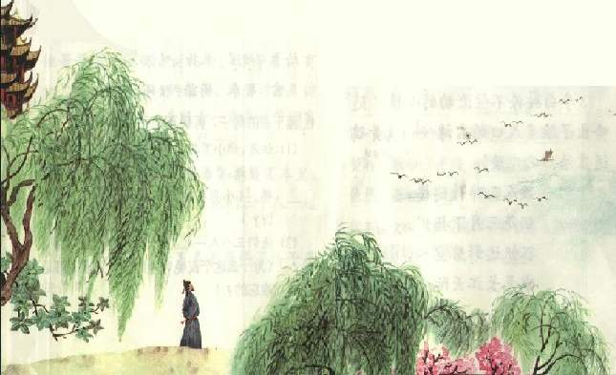
同学们，在我们的生活中，常常有各种原因的离别。回想一下，你送别过谁？当时你有什么感受？
其实，送别虽不一样，但萦绕在我们心头的离愁却是一样的。每一次送别，都是那样的让人依依不舍。

Slide 2
25 黄鹤楼送别

Slide 3
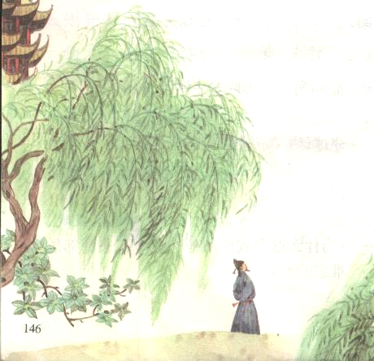
黄鹤楼送孟浩然之广陵
李白
故人西辞黄鹤楼，
烟花三月下扬州。
孤帆远影碧空尽，
唯见长江天际流。

Slide 4
李白的这首诗，和他写的《静夜思》、《望庐山瀑布》等一样，都是流传千古的好诗。那么像这样人人喜欢，人人都称赞的诗，我们就可以用一个词来形容——
脍炙人口 kuài zhì rén kǒu
脍：切细的肉；炙：烤熟的肉。脍和炙都是人们爱吃的食物。这个词指美味人人爱吃，比喻好的诗文人人都传颂、称赞。

Slide 5
这样一首脍炙人口的名诗是如何写成，它说的又是什么内容呢？
自读课文
1、读准字音，读通全文。
2、思考：简要概括文章的主要内容。
3、读完拍手，同桌对读生字

Slide 6

讲述:
孟浩然 暂时 友谊 唯见 饯行 敬仰
暮春三月 烟雾迷蒙 繁花似锦 依依惜别杨柳依依 沙欧点点 浩浩荡荡 一饮而尽按捺不住 脍炙人口 誉满天下 永世不绝 俯临长江 飞檐凌空 触动 结识 伫立
仰望 远眺 凝视 广陵

Slide 7
讲述:
同桌找朋友
暮 孟 饮 暂 谊 唯
写一写

Slide 8
讲述:
朗读课文
这篇课文主要写了一件什么事？用一两句话简要地说一说。
（概括一件事的四要素：时间、地点、人物、事情。句式：课文记叙了/写了……）
课文叙述了暮春三月，李白在黄鹤楼为孟浩然饯行的事，抒发了诗人对友人的依依惜别之情。

Slide 9
故事发生的时间是“烟花三月”，三月前加上“烟花”两字，你仿佛看到了什么？读一读文中描写这一景色的段落。

Slide 10
暮春三月
民间习惯以阴历正、二、三月为春季，四、五、六月为夏季，七、八、九月为秋季，十、十一、十二月为冬季 。这也是对南方而言。

Slide 11
饯行
和“送行”有什么不同？
用酒饭给人送行。

Slide 12
仰望李白为孟浩然饯行的黄鹤楼，留给你怎样的感受？

Slide 13
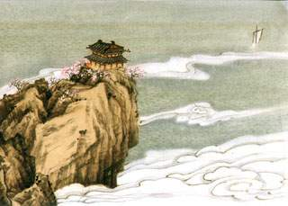
黄鹤楼俯临长江，飞檐凌空。
烟雾迷蒙 繁花似锦
俯临长江 飞檐凌空
杨柳依依 沙鸥点点
依依惜别 浩浩荡荡
按捺不住 脍炙人口

Slide 14
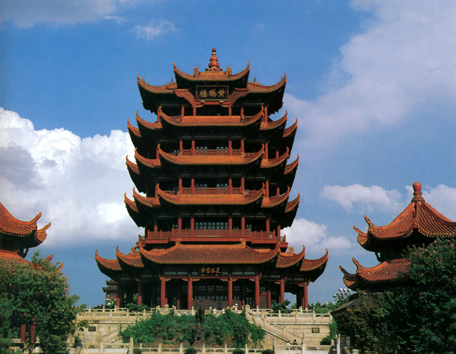

Slide 15
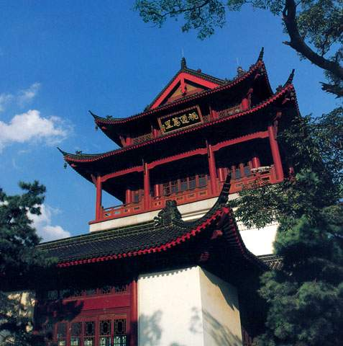

Slide 16
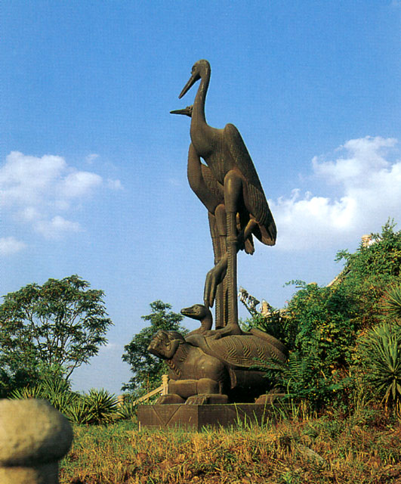
黄鹤楼位于湖北省武昌的蛇山上，面临长江，登楼远眺，风光旖旎，一览无遗，有“天下江山第一楼”的美称，也是我国三大名楼之一。相传始建于三国，历代屡毁屡建。各代名人在此均有题诗。

Slide 17
在观景胜地黄鹤楼上欣赏着烟花三月的迷人春景，李白和孟浩然的心情如何呢？

Slide 18
黄鹤楼是李白和孟浩然友谊的见证。两位是人在此饮酒话别，一定思绪万千。默读第3自然段，说说你的感受。

Slide 19
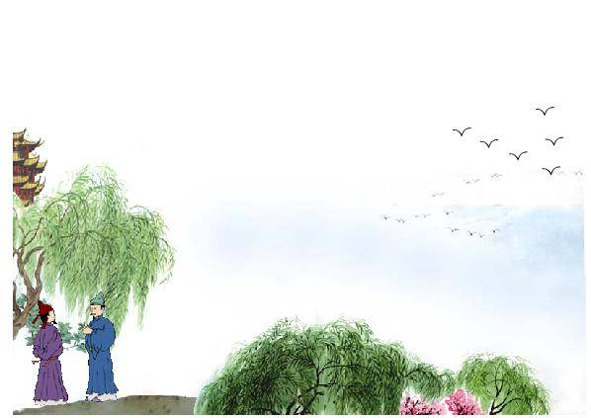
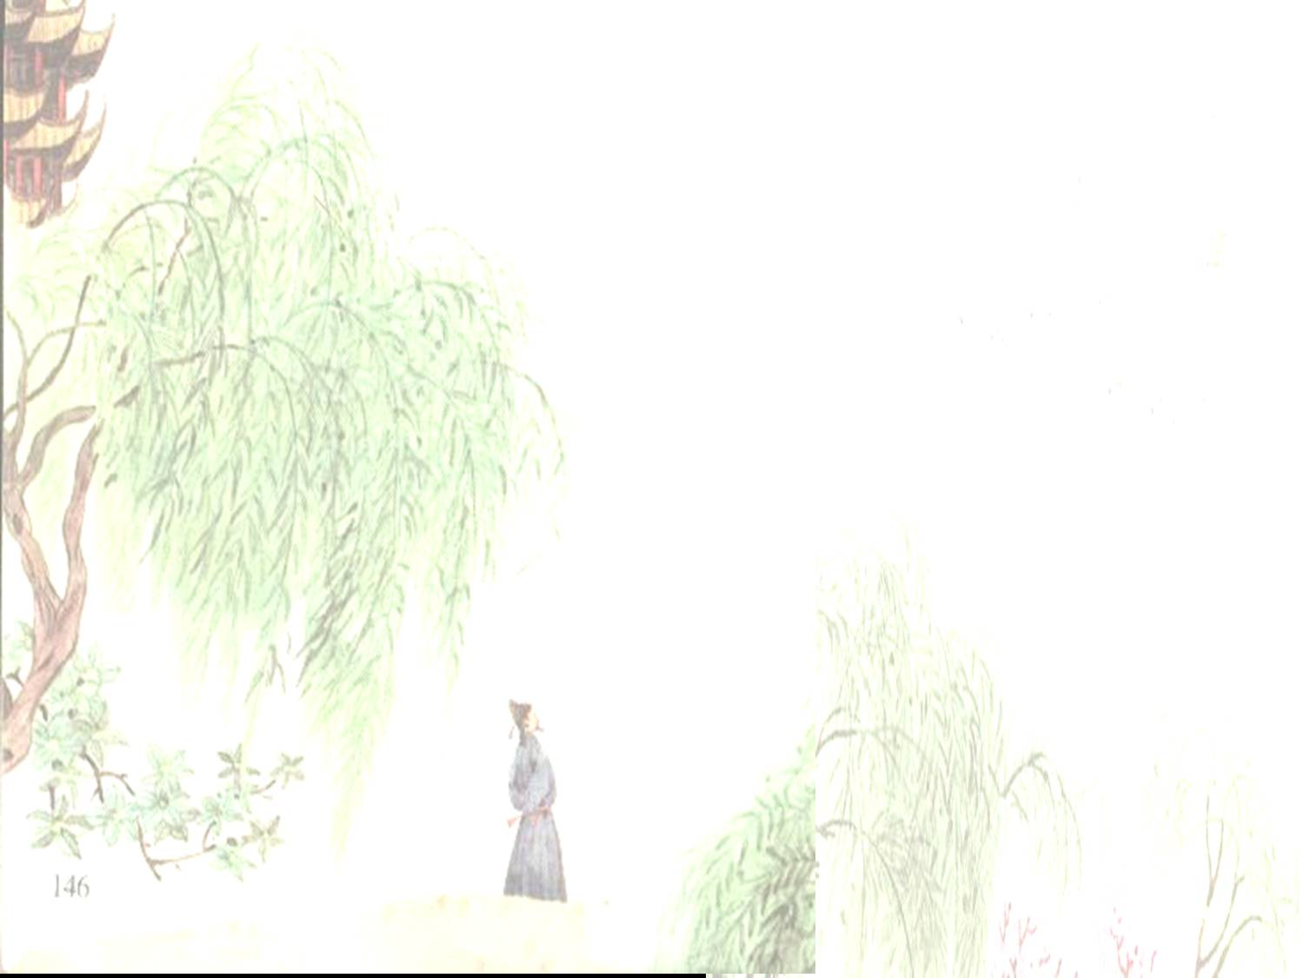
终于，李白举起了酒杯说：“孟夫子，您的人品令人敬仰，您的诗篇誉满天下，自从我结识了您，就一直把您当作我的兄长和老师。今天您就要顺江东下，前往扬州，不知我们何日才能再见面，就请您满饮此杯吧！”

Slide 20
第3自然段中李白用了几个“您”？除此之外，李白对孟浩然还有哪些称呼？
孟夫子（古时候对学者的尊称）
兄长和老师
李白对孟浩然的人品充满了敬仰之情，那么李白究竟敬仰他什么样的人品呢？

Slide 21
赠孟浩然
吾爱孟夫子，
风流天下闻。
红颜弃轩冕，
白首卧松云。
醉月频中圣，
迷花不事君。
高山安可仰，
徒此揖清芬。
夫子：对男子的敬称。
红颜：指年青的时候。
轩冕：指官职。轩：车子；冕：高官戴的礼帽。
卧松云：指退隐山林。
醉月：月下醉酒。中圣：喝醉的意思。
事君：为皇帝服务。
安可仰：岂能仰望？
徒此：惟有在此。清芬：指美德。

Slide 22
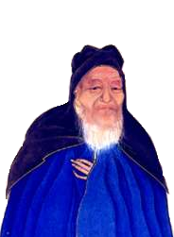
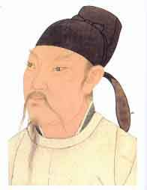
孟浩然
（689—740）
李 白
（701—762）

Slide 23
孟浩然比李白大12岁，他们怎么会成为知己呢？
李白是一位热爱自然，喜游历的诗人，他“一生好入名山游”，足迹几乎遍及整个中国。26岁，他来到襄阳，结交了诗人孟浩然。孟浩然比李白大12岁，这时已经名满天下。由于他俩生性豪放，都喜欢游历、交友，所以两人初次见面便一见如故。他们一起饮酒作诗，因为志趣相投成为知己，大有“相见恨晚”之意。

Slide 24
两年后的春天，李白得知孟浩然要去广陵（今江苏扬州），便托人带信，约孟浩然相会。这次重逢，两人感情更进一步，饮酒作诗，相聚相亲，黄鹤楼见证了他们的情谊。

Slide 25
这一天，孟浩然就要走了，武昌和广陵千里之遥。今日分别，不知何时再见，面对李白的真情吐露，孟浩然是怎么说的呢？

Slide 26
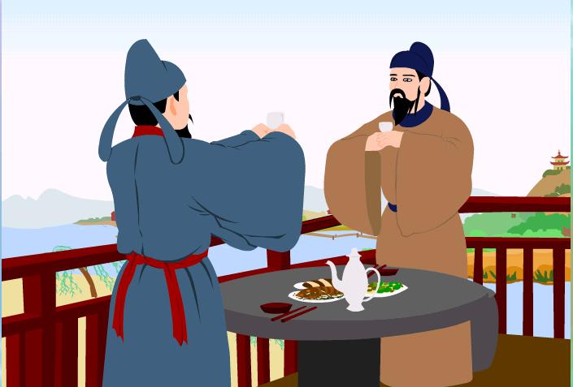
孟浩然接过酒杯，一饮而尽，然后说道：“王勃说得好，‘海内存知己，天涯若比邻。’ 虽然我们暂时分别了，我们的友谊却像这长江的波涛永世不绝。”

Slide 27
多么感人的话别啊！不忍别，终须别。岸边杨柳依依，江山沙欧点点，友人登上了船……

Slide 28
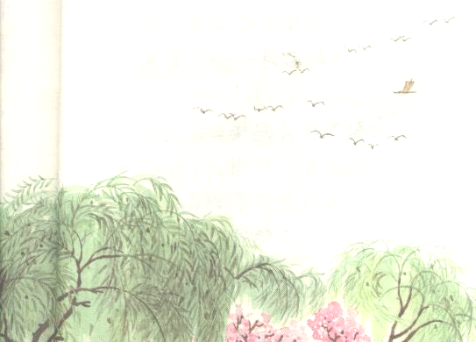


Slide 39
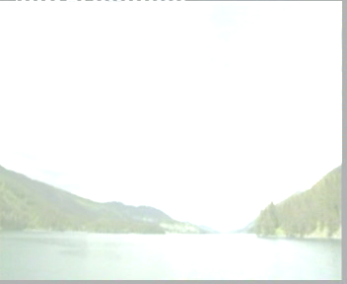

黄鹤楼送孟浩然之广陵
故人西辞黄鹤楼，
烟花三月下扬州。
孤帆远影碧空尽，
唯见长江天际流。

Slide 40
黄鹤楼送孟浩然之广陵
故人西辞黄鹤楼，烟花三月下扬州。
孤帆远影碧空尽，唯见长江天际流。
你能找出诗句和文中对应的地方吗？
说说诗的意思。
老朋友告别了西面的黄鹤楼，在烟雾迷蒙，繁花似锦的三月顺江而下去扬州。孤船帆影渐渐地远去消失在碧空的尽头，只看见长江浩浩荡荡地流向天边

Slide 41
李白是一个非常重友情的人，他还写了一些送别诗，如《赠汪伦》、《送友人》。
浮云游子意，落日故人情。
（友人就像浮云一样漂泊不定，我就如落日依山那样对你依依不舍。）
同学们还可以搜集一些古今中外的送别诗来读一读。

Slide 42
仰望 ：
向上看
远眺 ：
向远处看
凝视：
聚精会神地看
探望、观望、观察、端详、俯视、注视、瞻仰、浏览、打量、窥探……

